Slide 1
Споживчий кредит

Slide 2

Споживчий кредит – кредит, який надається тільки в національній грошовій одиниці фізичним особам-резидентам України на придбання споживчих товарів тривалого користування та послуг і який повертається в розстрочку, якщо інше не передбачено умовами кредитного договору

Slide 3

В усіх країнах споживчий кредит виступає системою грошових відносин, пов'язаною з тимчасовим перерозподілом вільних коштів юридичних і фізичних осіб. Споживчий кредит набрав найбільшого розвитку в умовах загальної кризи капіталізму (головним чином після 2-ї світової війни 1939 – 1945) в зв’язку з різким посиленням невідповідності між ростом виробництва та обмеженістю платоспроможного попиту населення . В країнах з розвинутою ринковою економікою споживчий кредит, як зручна і вигідна форма обслуговування населення, відіграє велику роль в економіці. Тому він активно регулюється з боку держави.

Slide 4

Особливістю кредиту є те, що основною гарантією його надання є сталі постійні грошові доходи фізичної особи – позичальника.
Споживчий кредит належить до дорогих кредитів, що означає високу процентну ставку – 15–30 %. Головною причиною цього є високий ризик неповернення кредиту. До споживчих кредитів належить надзвичайно широкий набір видів позик. Загалом виокремлюють товарні і грошові споживчі кредит

Slide 5
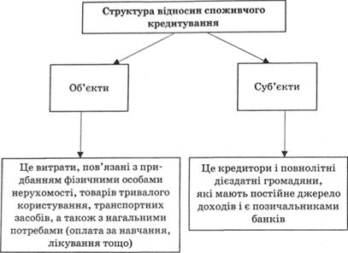

Slide 6
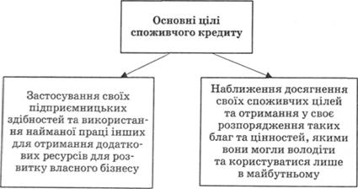

Slide 7
ФУНКЦІЇ
Розширює ринок збуту товарів;
Прискорює процес реалізації товарів і отримання прибутку;
Стимулює ефективність праці;
Забезпечує скорочення витрат обігу:

Slide 8
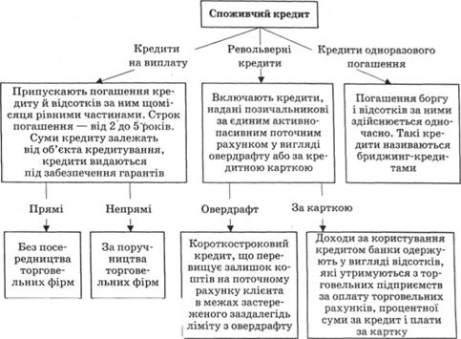

Slide 9

Для одержання кредиту на поточні потреби позичальник подає банку:
паспорт;
заяву на одержання кредиту, де зазначаються об'єкти кредитування, сума кредиту, строк погашення, забезпечення;
документи, що підтверджують платоспроможність позичальника
довідка цільове використання одержаних коштів.

Slide 10


Плюси і мінуси купівлі товару в кредит
Плюси
Мінуси
купівля в кредит рятує від можливості здорожчання товару в майбутньому;
купівля в кредит рятує від можливості зникнення товару з полиць магазинів;
купівля в кредит дозволяє купити на місці товар потрібної модифікації, за умови, що він є у наявності;
купівля в кредит дозволяє купити товар в момент його найбільшої актуальності для покупців;
купівля в кредит дозволяє оплатити товар меншими платежами протягом декількох місяців.
процент по кредиту збільшує вартість товару.
найбільш суттєвим недоліком у психологічному плані є те, що первинне задоволення від товару проходить досить швидко, а за нього ще довгий час належить виплачувати платежі по кредиту.

Slide 11

До споживчого кредиту належить і кредит ломбардів, тобто кредитних установ, які надають грошові позички під заставу предметів особистого та домашнього споживання. Розмір кредиту залежить від виду речей, що надаються у заставу, їх ринкової вартості та встановленої ломбардом межі забезпечення.

Slide 12

Однією з форм споживчого кредиту є кредитна картка, умовою отримання якої є платоспроможність клієнта. По кожній картці встановлюється ліміт кредитування.

Slide 13
ВИСНОВОК
Споживчий кредит надається тим громадянам, які мають постійне джерело доходів. Максимальний розмір позички на придбання товарів тривалого користування встановлюється в залежності від середньомісячної заробітної плати позичальника, але сума кредиту не повинна перевищувати розмір, встановлений правлінням банку. Строк користування кредитом визначається залежно від об'єкту кредитування, розміру позички, платоспроможності клієнта. Як правило, строк користування кредитом не перевищує двох років, а в окремих випадках — трьох. Щодо споживчого кредиту на витрати капітального характеру, то він потребує від населення надання банкам звітів про цільове використання одержаних коштів.

